Slide 1



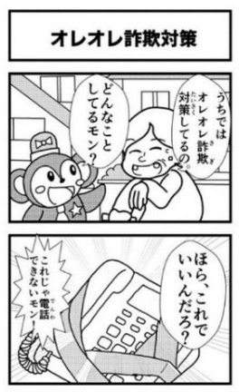
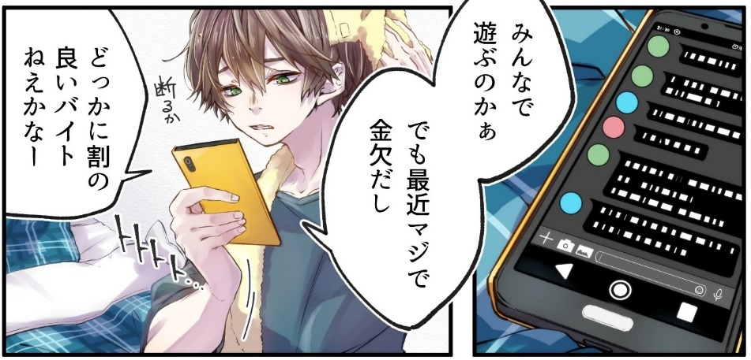
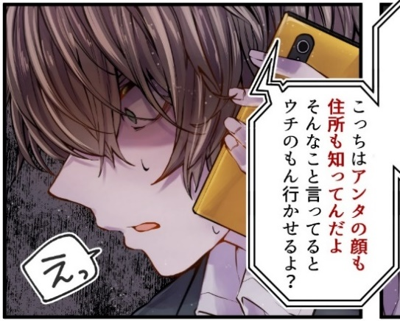
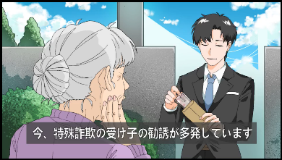
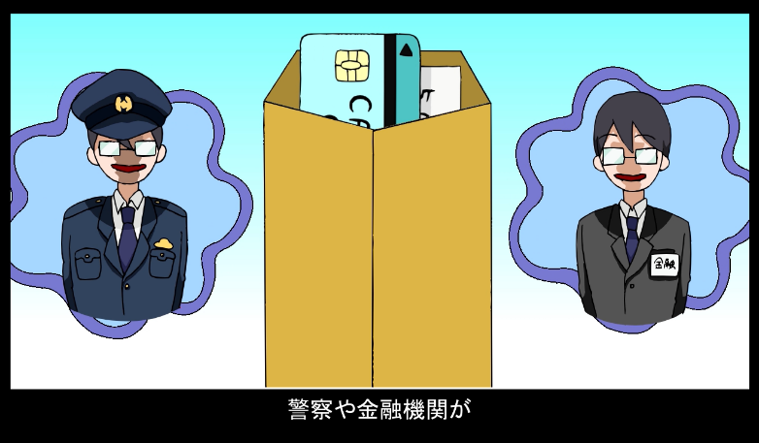
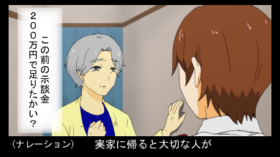
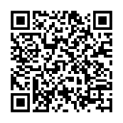
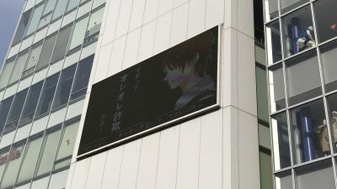
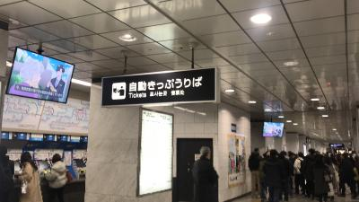



安まち通信
令和２年３月11日
大阪府安全なまちづくり推進会議
第 ２２ 号
漫画
特殊詐欺被害防止
漫画・アニメが完成
平成31年（令和元年）中の特殊詐欺の認知件数は1,807件で、過去最多でした。(暫定値)
漫画の作成にあたっては大阪アニメーションスクール専門学校の学生に特殊詐欺の手口を知ってもらうところから始まりました。
手口の多くを占める「オレオレ詐欺」やSNSなどを利用して簡単に犯罪に手を染めてしまい、抜け出せなくなる「闇バイト」など個人でテーマを決めて作成いただきました。
専門学生とは思えないクオリティとなっております。是非一読ください。
アニメーション
▶受け子編
▶オレオレ詐欺編
漫画やアニメの続きは
大阪府HPからどうぞ！
または
「大阪府 特殊詐欺」と検索
こんなところで放映しています！
▲キャッシュカード詐欺盗編
こちらは３班のチームに分かれ、CM風に15秒のアニメーションを作成いただきました。短い時間で伝えたいことを表現することは難易度が高く、試行錯誤を繰り返しながら最終的にはチーム力で作品を完成させていただきました。
漫画やアニメを見た際には、「特殊詐欺」について家族や知人と話していただき、被害に遭わないように、また闇バイトなどで犯罪に加担しないようにしましょう。
▲Tag Chayamachi LED ビジョン（梅田）
Twitterでも
発信しています！！
【公式】大阪府治安対策課
@osaka_chiantai
学校法人コミュニケーションアート
製作協力：大阪アニメーションスクール専門学校
（４月から大阪アニメ・声優&eスポーツ専門学校に校名変更予定）
▲JR大阪駅構内・駅周辺モニター
など

